Slide 1



MongoDB Cloud baza podataka
Univerzitet u Nišu
Elektronski fakultet
Katedra za računarstvo
Seminarski rad
Master akademske studije
Predmet: Sistemi za upravljanje bazama podataka
Smer: Računarstvo i informatika
Modul: Bezbednost računarskih sistema
Student:
Aleksandar Stamenković
Br. indeksa: 1403

Slide 2




Cloud baze podataka
SaaS (Software as a Service)
DaaS (Database as a Service)
Baza podataka ponuđena od strane provajdera
IaaS (Infrastructure as a Service)
Baza podataka hostovana na nekoj virtuelnoj mašini
Nema potrebe za dodatnim hardverom za hostovanje baze podataka
Cloud provajder
instalacija
konfiguracija
održavanje

Slide 3

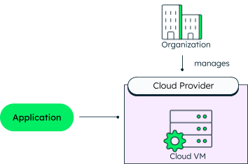
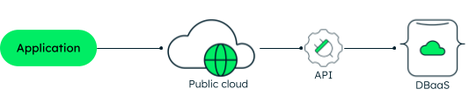
Modeli deploy-a baza podataka
Self-managed baza podataka
Fully-managed baza podataka

Slide 4
Karaktersitike cloud
baza podataka
Prednosti
Lak pristup i agilnost
Skalabilnost i performanse
Pouzdanost i oporavak od katastrofa
„Use cases“
Velika količina podataka
Cloud-native aplikacije
Velika količina saobraćaja
Geografska distribuiranost
Nedostaci
Promena provajdera
Rast cena sa vremenom
Ranjivost sistema
Downtime sistema

Slide 5
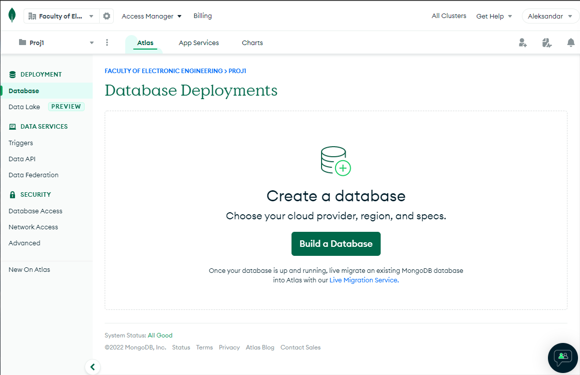
Deploy MongoDB Atlas-a
Web konzola
https://cloud.mongodb.com

Slide 6

Deployment opcije

Slide 7
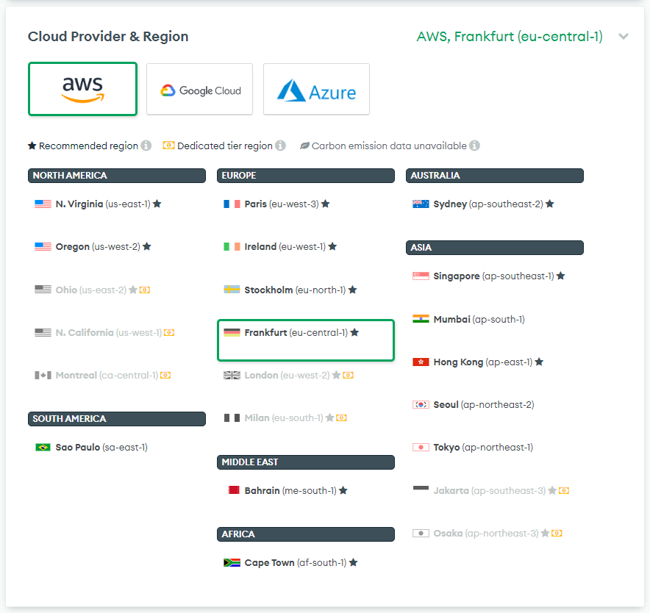
Cloud provajderi i data centri

Slide 8
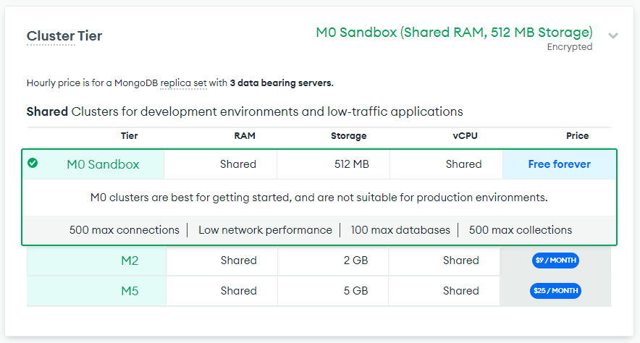
Plaćanje
Shared opcija
Tieri (eng. tiers)
M0 Sandbox ne podržava backup

Slide 9
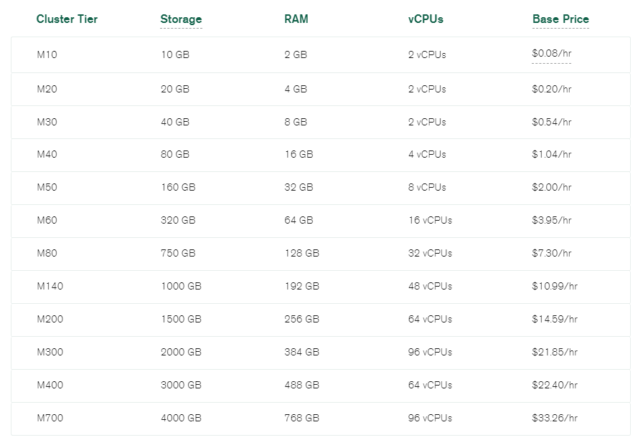
Plaćanje
Tieri (eng. tiers)
Dedicated opcija
Dodatno podešavanje hardverske konfiguracije
storage
auto-scale
Amazon AWS, N. Virginia

Slide 10
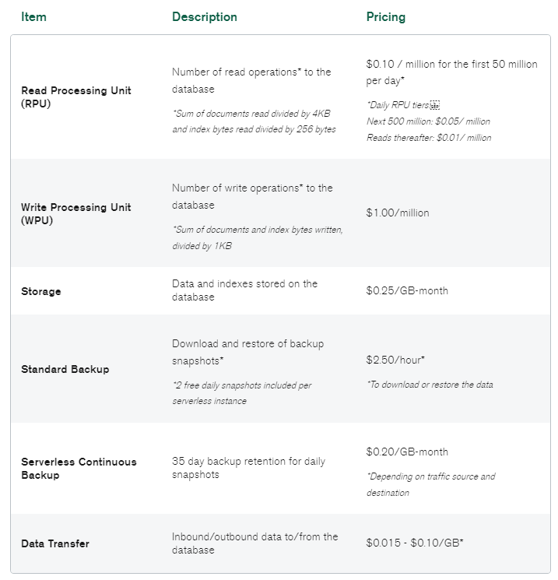
Plaćanje
Tieri (eng. tiers)
Serverless opcija

Slide 11
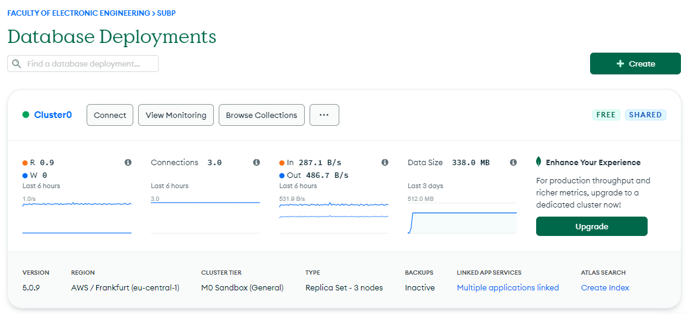
Kreiran klaster

Slide 12
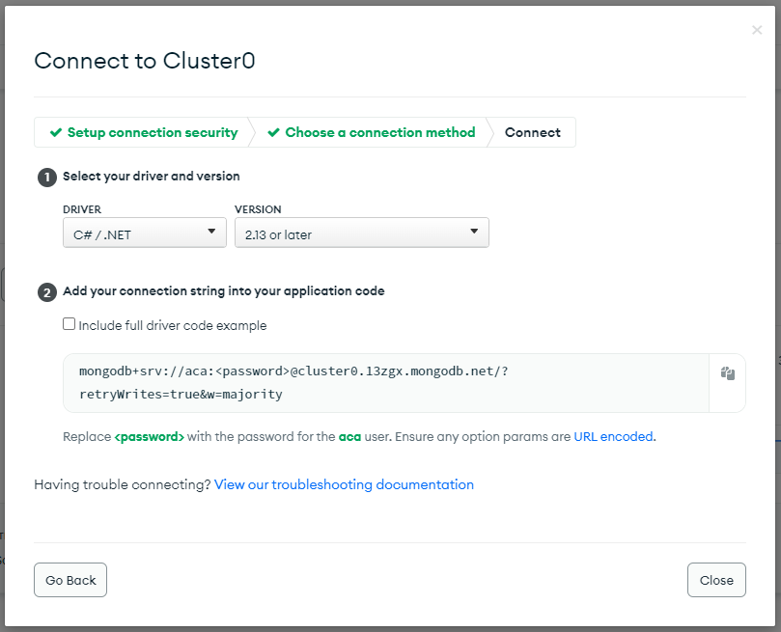
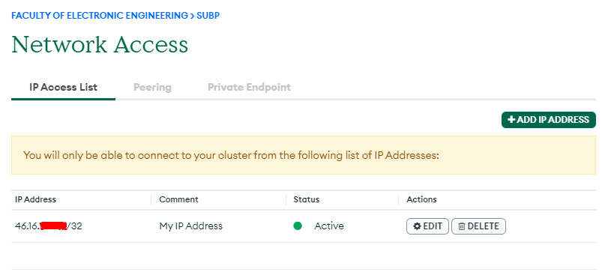
Konektovanje sa bazom podataka

Slide 13
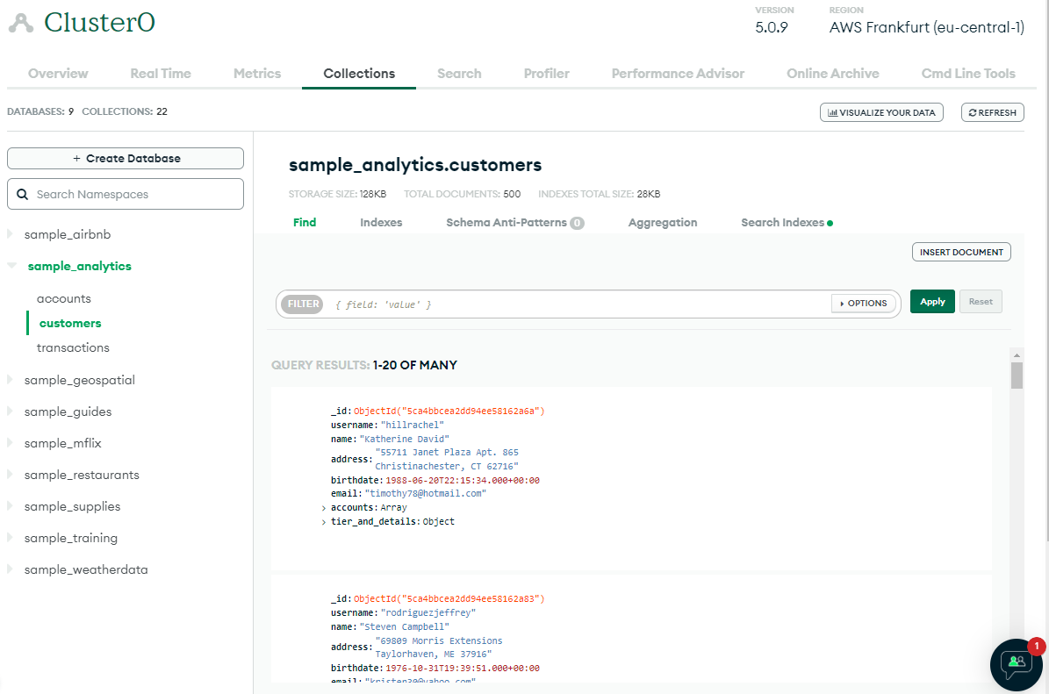
Pretraživanje kolekcija

Slide 14
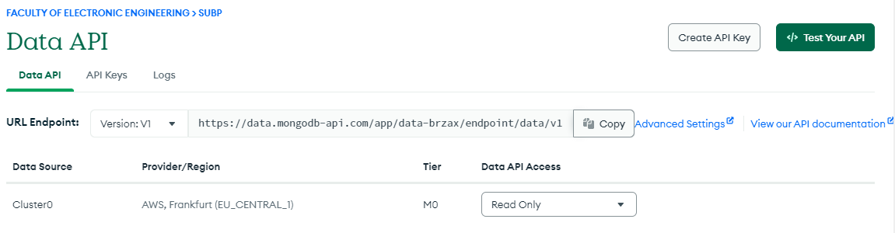
Data API

Slide 15
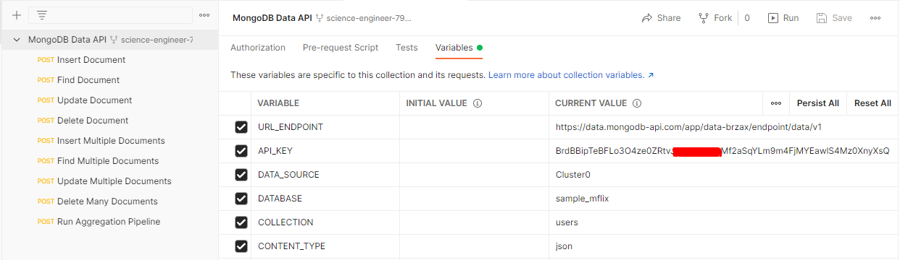
Data API
Postman, Insomnia, curl...
Promenljive okruženja

Slide 16
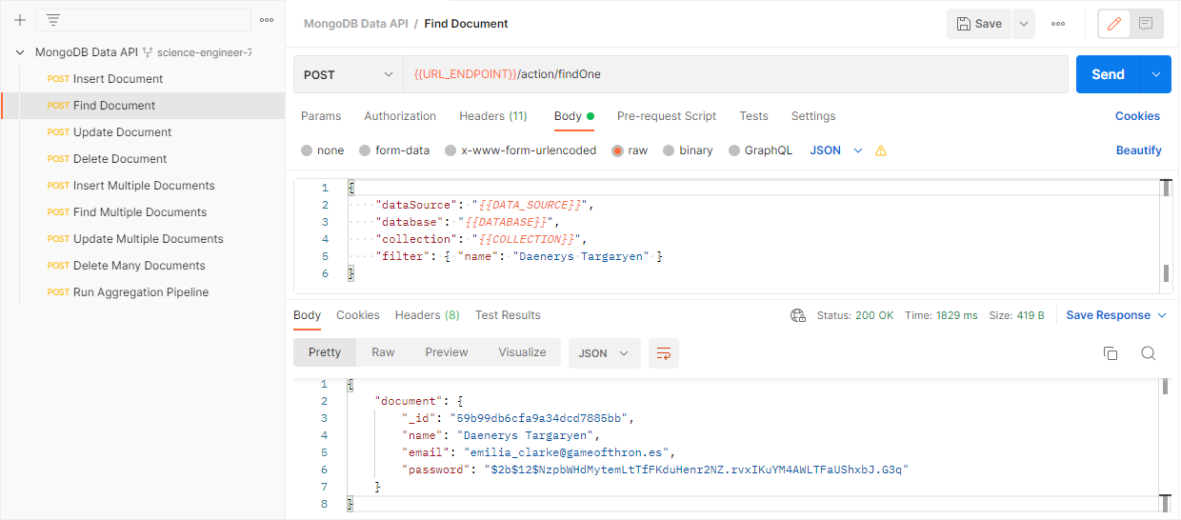
Data API
Pretraga kolekcije

Slide 17
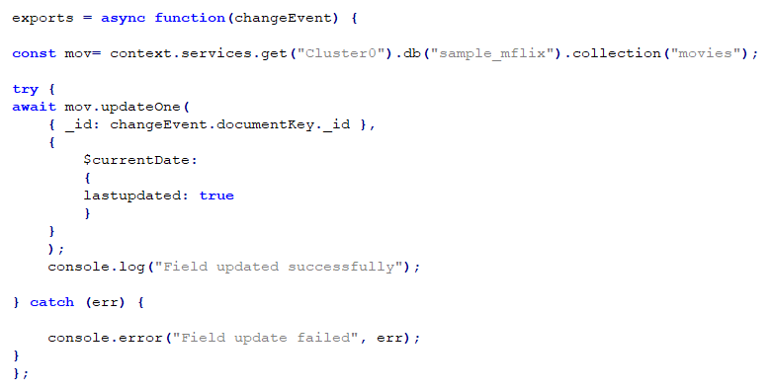
Trigeri
Izvršavanje serverske logike
Aktiviranje na
dodavanje
brisanje
ažuriranje

Slide 18
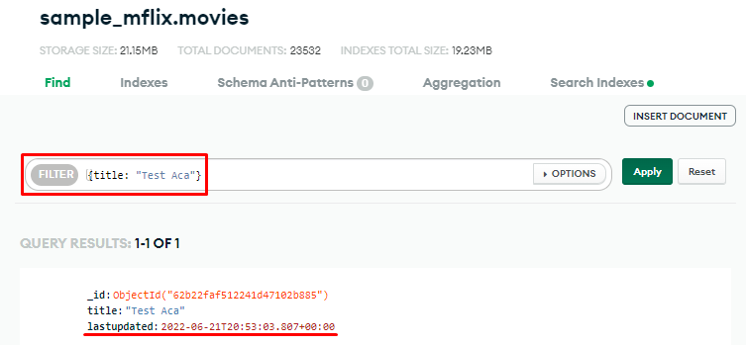
Trigeri
Nakon dodavanja dokumenta u kolekciju

Slide 19
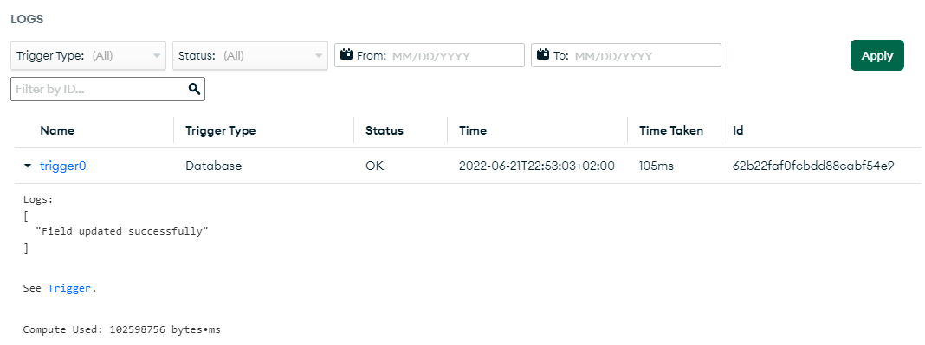
Trigeri
Logovi

Slide 20
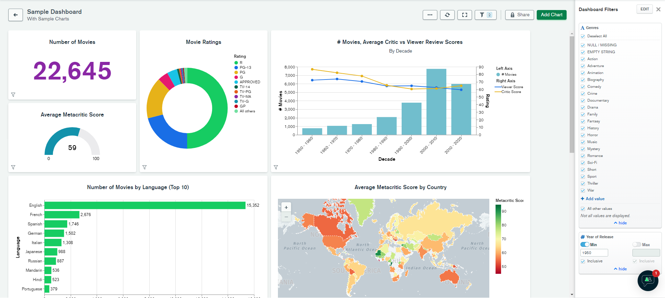
Grafikoni
Vizuelna reprezentacija podataka
Razumevanje podataka
Analza podataka

Slide 21
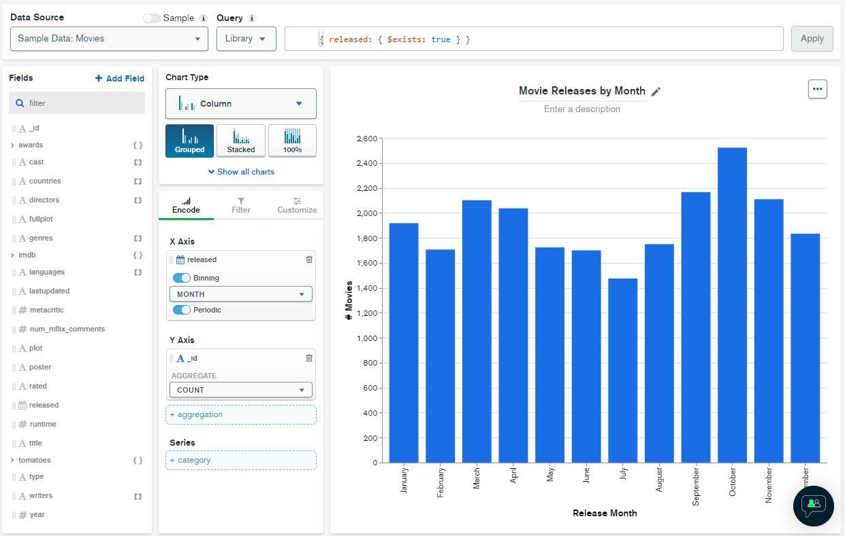
Grafikoni
Dodavanje / izmena

Slide 22
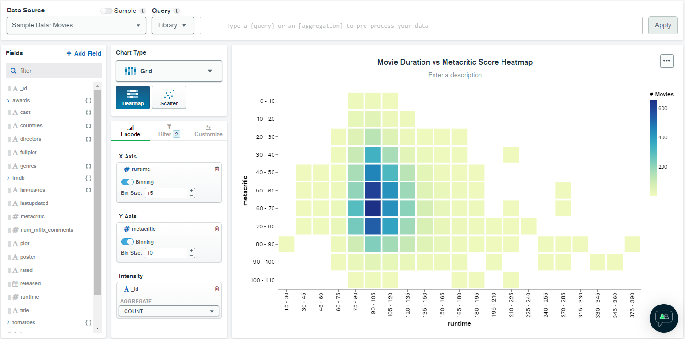
Grafikoni
Dodavanje / izmena

Slide 23
Zaključak
Sazrevanje tehnologije
Pojeftinjenje
Prednosti
Fleksibilnost
Skalabilnost
Dostupnost
Pouzdanost

Slide 24


Univerzitet u Nišu
Elektronski fakultet
Katedra za računarstvo
Hvala na pažnji!
Student: Aleksandar Stamenković, 1403
Email: aleksandarstamenkovic@elfak.rs
Smer: Računarstvo i informatika
Modul: Bezbednost računarskih sistema
Predmet: Sistemi za upravljanje bazama podataka

